Slide 1


الحضور الرقمي والتسويق الفيروسي
Digital Presence and Viral Marketing
MKT 336
إعداد
د. محمد الغريب
المحاضرة التعريفية

Slide 2

محتويات المحاضرة التعريفية
1.لمحة تعريفية عن أستاذ المقرر
2.توصيف المقرر
3.مخرجات التعلم
4.محتويات المقرر
5.تمهيد عام حول المقرر
6.طرق التدريس للمقرر
7.المصادر والمراجع

Slide 3
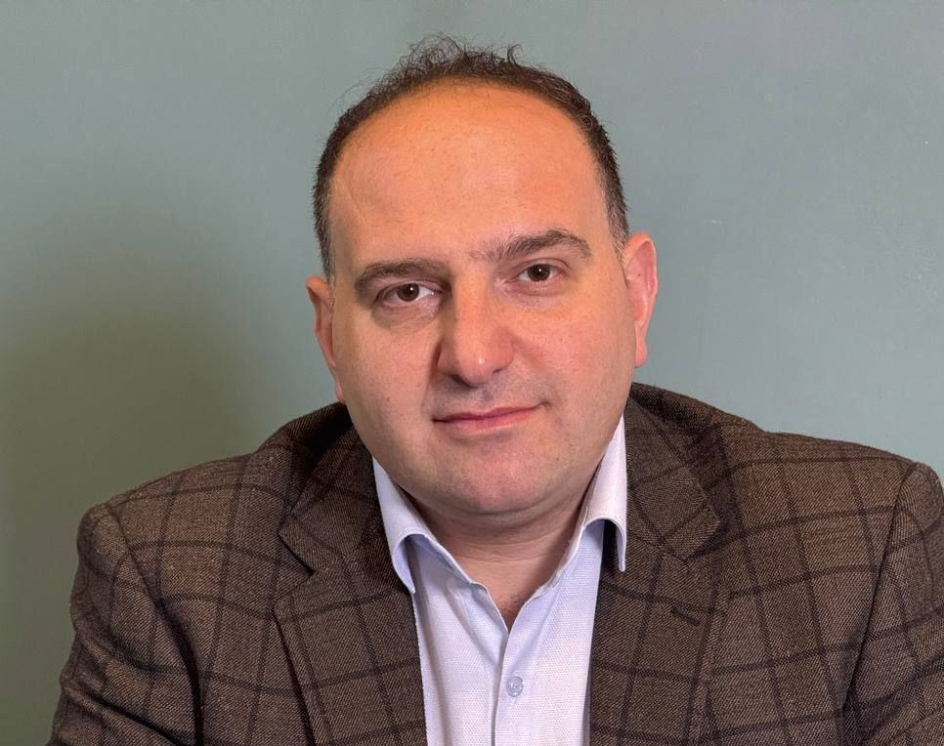
أستاذ المقرر
دكتوراه في التسويق من جامعة حلب- سورية وحاصل على درجة الماجستير في التسويق والإجازة في الاقتصاد تخصص التسويق من نفس الجامعة، أستاذ مشارك في التسويق في كلية الاقتصاد جامعة حلب، ويشغل رئيس قسم التسويق في كلية الاقتصاد جامعة حلب منذ عام 2021، أستاذ محاضر في جامعة الشهباء الخاصة وعضو هيئة تحرير السلسلة الاقتصادية لمجلة بحوث جامعة حلب، أشرف على عدد كبير من رسائل الماجستير والدكتوراه في جامعة الجنان في لبنان وفي كلية الاقتصاد في جامعة حلب بالإضافة إلى نشره 25 بحث علمي ومشاركته في عدة مؤتمرات علمية، استشاري ومدرب في مجال التسويق وريادة الأعمال لدى العديد من الشركات والمنظمات

Slide 4
توصيف المقرر
يركز هذا المقرر على شرح تقنيات واستراتيجيات التسويق الفيروسي والتي تمكن العلامات التجارية من الحضور الرقمي بقوة في الويب ومواقع التواصل الاجتماعي، ويشمل المقرر مفاهيم نظرية أساسية وفهم سلوك المستخدم بالإضافة إلى أدوات وتطبيقات عملية تساعد الطالب على اكتساب المهارات التقنية لإطلاق حملة تسويقية فيروسية ناجحة.

Slide 5
محتويات المقرر
الأسبوع الأول: مفهوم التسويق الفيروسي
الأسبوع الثاني: خصائص التسويق الفيروسي
الأسبوع الثالث: سلوك المستخدم والتسويق الفيروسي
الأسبوع الرابع: أدوات التسويق الفيروسي
الأسبوع الخامس: استراتيجيات التسويق الفيروسي

Slide 6
محتويات المقرر
الأسبوع السادس: التسويق الفيروسي باستخدام الذكاء الاصطناعي
الأسبوع السابع: إدارة الحملة الفيروسية
الأسبوع الثامن: مقاييس الأداء للتسويق الفيروسي
الأسبوع التاسع: الاعتبارات الأخلاقية في التسويق الفيروسي
الأسبوع العاشر: حالات دراسية في التسويق الفيروسي

Slide 7

تمهيد
أصبح الإنترنت ومواقع التواصل الاجتماعي جزء أساسي من حياتنا ففي هذه المنصات نتابع الأخبار ونتواصل مع الأصدقاء والمعارف، ونشاهد المنتجات الجديدة وصيحات الموضة والمنتجات المبتكرة، وعلى هذا الأساس فإن نسبة كبيرة من المستهلكين على اختلاف اهتماماتهم يستخدمون الإنترنت ومواقع التواصل الاجتماعي بشكل كبير ولذلك فإن العلامة التجارية التي تريد أن تخترق الأسواق ويكون لها اسم قوي يجب أن يكون لها تواجد رقمي قوي على منصات التواصل الاجتماعي ومختلف القنوات الالكترونية، والسبيل للتواجد الرقمي القوي هو استخدام تقنيات التسويق الرقمي المتنوعة والتي تساعد العلامة التجارية إلى استهداف العملاء المناسبين.

Slide 8
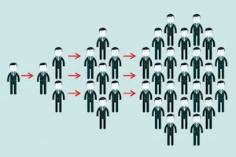
تمهيد
ولا شك أن التسويق الفيروسي هو أحد أهم تقنيات التسويق الرقمي والذي يساعد العلامات التجارية على التواجد الرقمي القوي وبتكلفة منخفضة، ما يميز التسويق الفيروسي Viral Marketing هو أنه استراتيجية تحول العملاء إلى مسوقين يقومون بتسويق منتجات العلامة التجارية من تلقاء أنفسهم طوعياً دون أن تطلب منهم العلامة التجارية ذلك ودون أن تدفع لهم المال لتسويق منتجاتها.
يقوم التسويق الفيروسي على مبدأ مشاركة المحتوى حيث تقوم العلامة التجارية بمشاركة محتوى يخلق قيمة عالية للعملاء مما يجعلهم يشاركون هذا المحتوى بين أصدقائهم ومعارفهم.

Slide 9
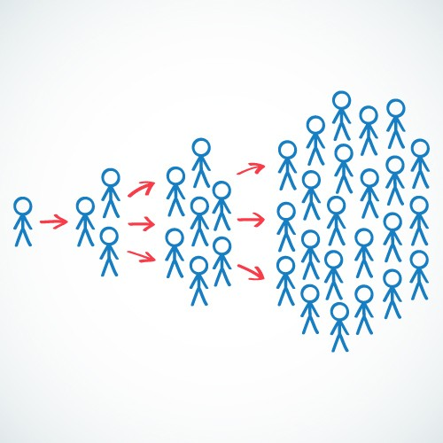
تمهيد
يعود السبب إلى تسمية التسويق الفيروسي بهذا الاسم إلى أن المحتوى المؤثر والقوي ينتشر بسرعة كالفيروس بين المستخدمين ودون قدرتهم على السيطرة عليه ويكون المستخدم مضطرا لمشاهدة المحتوى نتيجة وصوله له، ولا يعني التسويق الفيروسي أنه تسويق ضار أو يستخدم الفيروسات الرقمية بتاتاً.
على سبيل المثال عندما تنشر علامة تجارية منشور مؤثر على أحد صفحات التواصل الاجتماعي لديها فإن المتابعين لصفحتها يقومون بمشاركة المنشور على صفحاتهم الاجتماعية وبالتالي يصل المنشور إلى مستخدمين جدد ليسوا متابعين لصفحة العلامة التجارية وهؤلاء المستخدمين الجدد يقومون بمشاركة المنشور إذا أعجبوا به ليصل لمستخدمين جدد يقومون بمشاركته أيضاً وهكذا حتى ينتشر المنشور إلى عدد كبير من المستخدمين وبذلك يصبح منشور فيروسي أي أنه تمت مشاركته بشكل كبير بين المستخدمين ووصل إلى عدد كبير من المستخدمين.

Slide 10
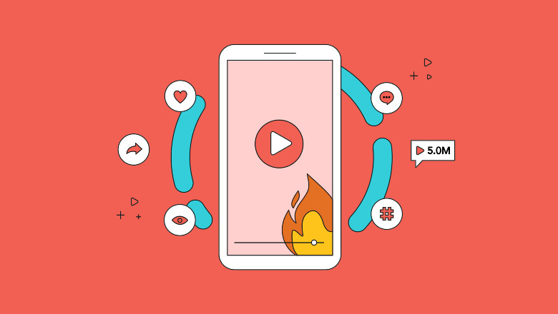
تمهيد
وبهذا الأسلوب العلامة التجارية لم تقوم بإجراء حملات إعلانية مدفوعة بل قام عملائها بمشاركة منشوراتها وبالتالي وصل المنشور إلى عدد كبير من المستخدمين وبشكل مجاني وهذا ما يجعل التسويق الفيروسي منخفض التكلفة، وغالبا ما تتفوق المنشورات الفيروسية العضوية على المنشورات المروجة أو المدفوعة بالوصول إلى المستخدمين حيث تصل إلى أعداد كبيرة جداً من المستخدمين.
بناءً على ذلك سنتعرف في هذا المقرر على استراتيجيات التسويق الفيروسي وكيفية استخدام أدواته، مع دراسة سيكولوجية المستخدم والتعرف إلى الدوافع التي تجعل المستخدم يشارك المحتوى، وصولاً إلى إعداد حملة فيروسية فعالة.

Slide 11
طرق التدريس
  تطبيقات عملية
  تشمل شرح عملي لكيفية استخدام أدوات التسويق الفيروسي.
  محاضرات تفاعلية
  لشرح المفاهيم النظرية واستراتيجيات التسويق الفيروسي

Slide 12
المصادر والمراجع
1- The Guide To Going Viral: The Art and Science of Succeeding on Social Media, Brendan Kane(2024).
2- The New Rules of Marketing & PR: How to Use Content Marketing, AI, Social Media, Podcasting, Video, and Newsjacking to Reach Buyers Directly 9th Edition, David Meerman Scott(2024).
3- Viral Marketing Secrets: The Secret Formula For Viral Growth And Sales Paperback, Michcail A Pusey (2022).
4- Contagious: Why Things Catch On Paperback, Jonah Berger (2016)
5- www.digitalmarketinginstitute.com

Slide 13


